Slide 1
结合大模型的表格识别方法与系统 中期答辩
报告人：覃浩
指导老师：卢光明
2026年6月29日
Notes:
各位老师大家下午好，我的开题答辩题目是“结合大模型的表格识别方法与系统” ，我的导师是卢光明老师

Slide 2


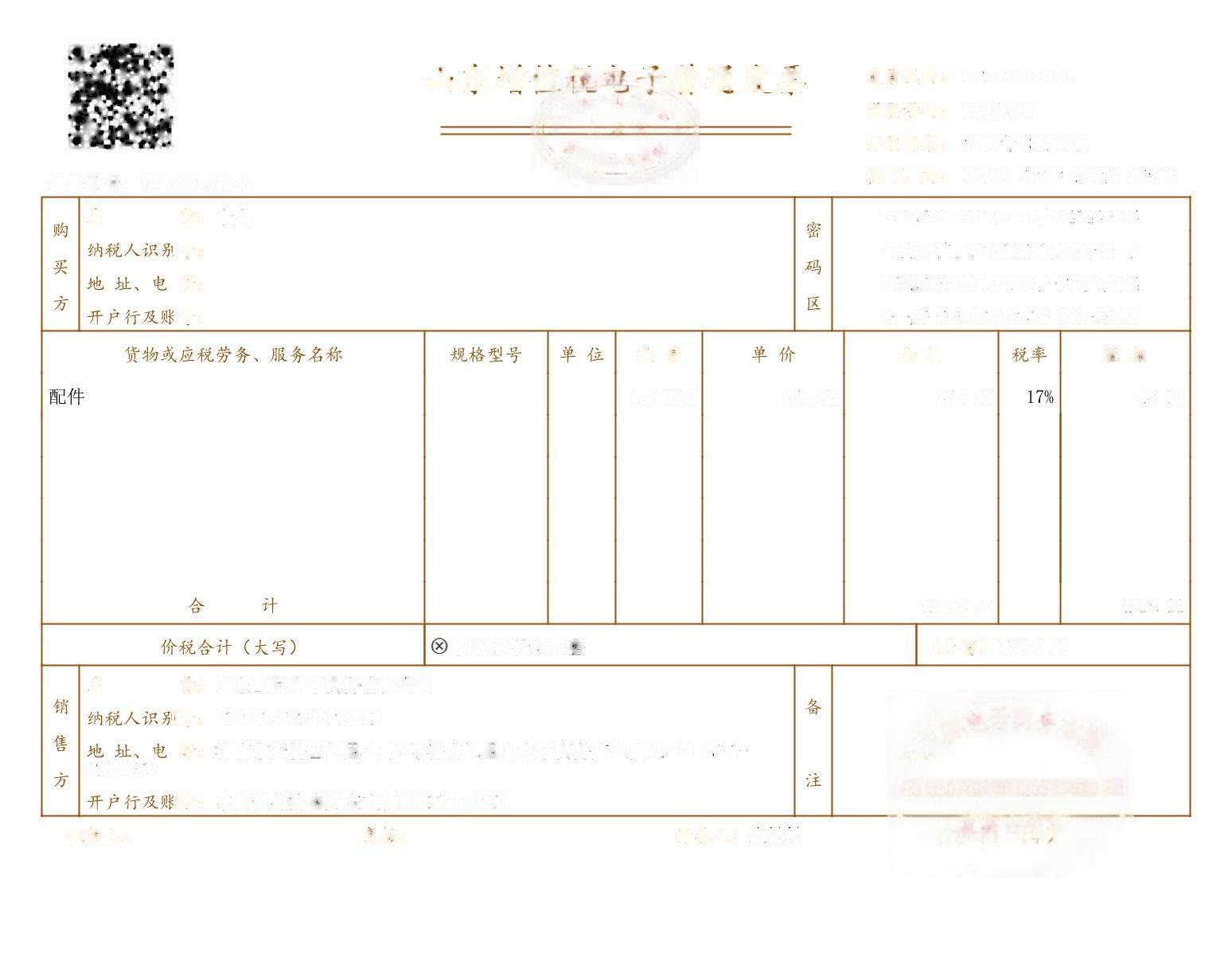
研究目的及意义
① 任务价值：表格是文档核心结构化载体
财务报表、科研论文、政务档案等关键信息高度依赖表格组织，识别质量直接影响后续计算与分析。
② 场景挑战：输入质量与版式复杂度双重波动
PDF、扫描件、拍照文档常伴随噪声、模糊、阴影、透视畸变与弱线框，结构恢复难度显著增加。
③ 方法瓶颈：传统流程在复杂样本泛化不足
研究动因
固定预处理与单次识别易出现误差传播，面对复杂表头、跨行跨列与多表混排时稳定性不足。
需构建“输入质量优化—结构理解—结果校验”一体化链路，才能提升复杂真实场景下的准确率与可用性。

Slide 3

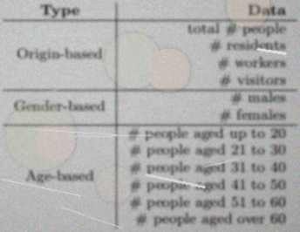
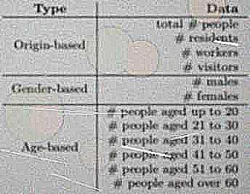
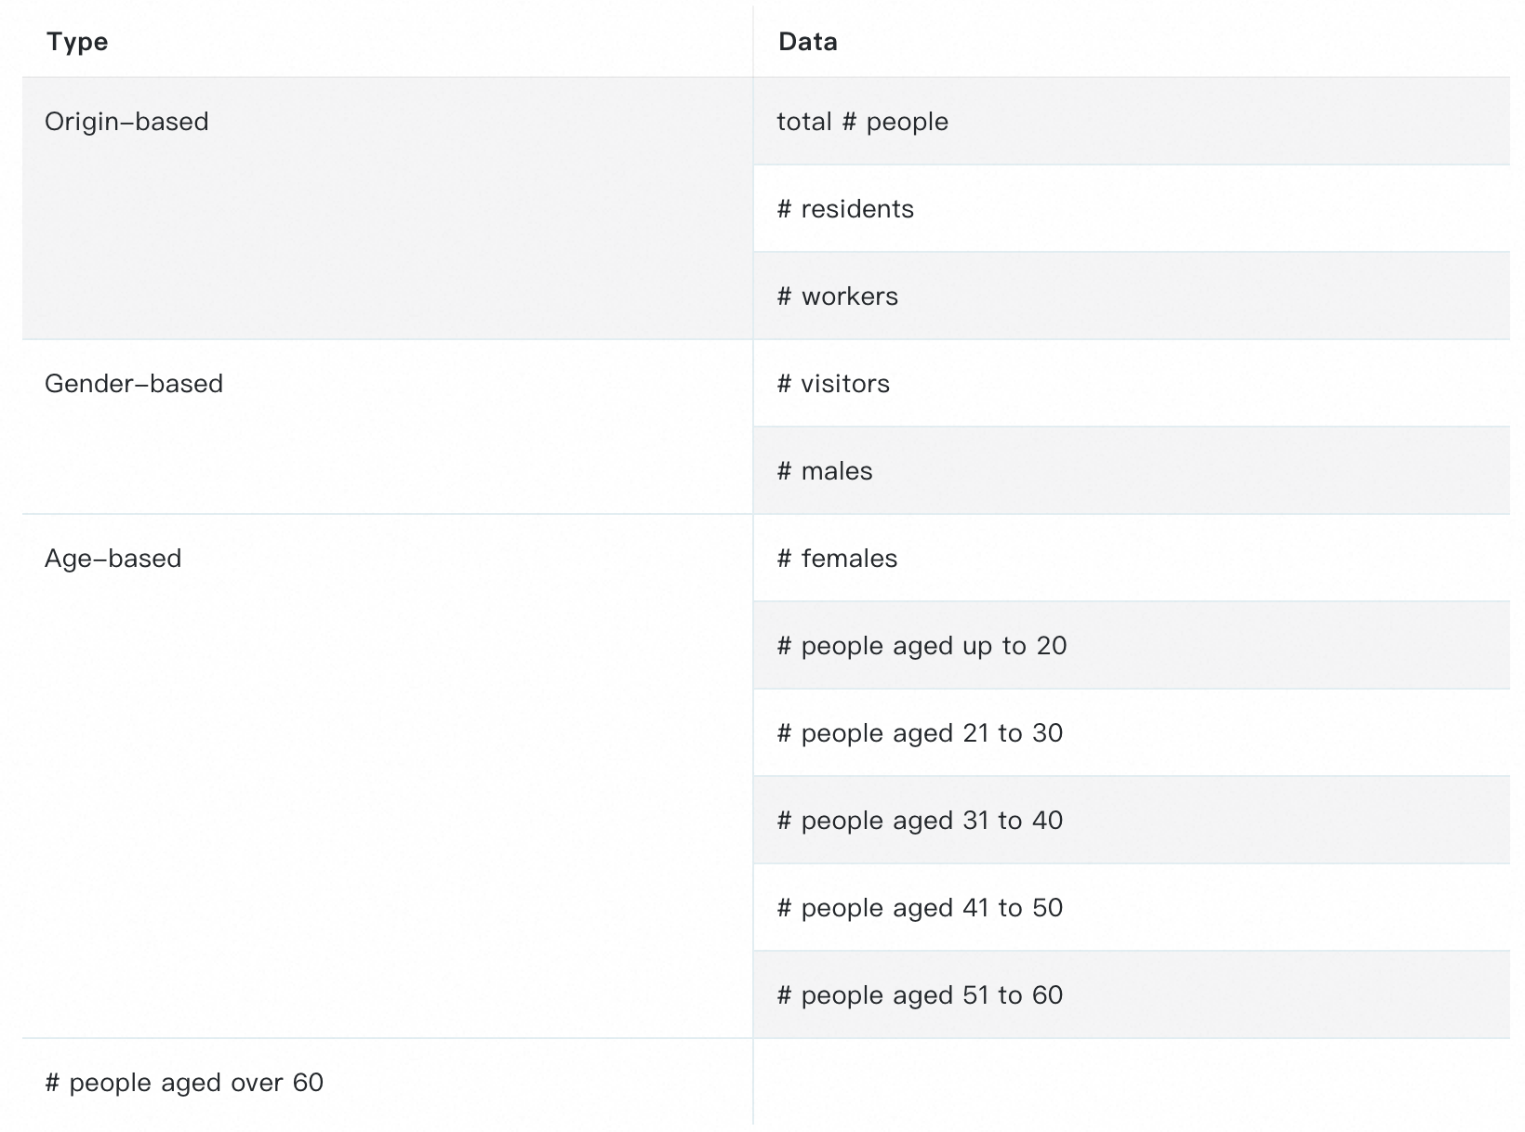
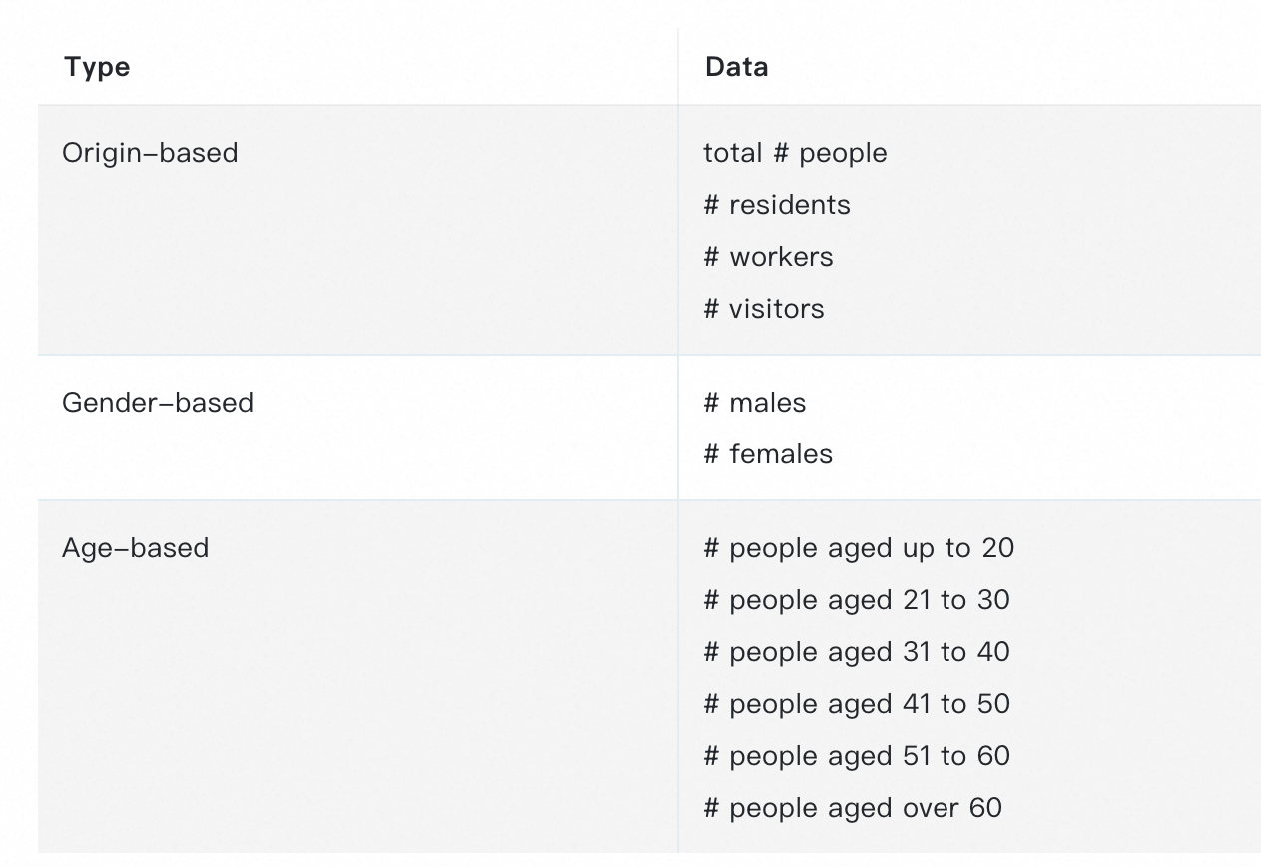
总体方案
原始图像
预处理图像
识别结果
后处理修复
输入解析与图像预处理
上下文学习驱动结构识别
质量评估与后处理输出
支持图像/PDF页面输入，动态选择最优预处理链，提升结构可辨识性。
通过特征提取、示例检索与提示构造，引导大模型生成表格结构与内容。
基于合法性与一致性评估触发修复、重识别与细化，输出 HTML/JSON 结果。
将“大模型推理能力”与“传统工程闭环”结合，实现从输入到结构化输出的可运行系统路径。
Notes:
其中表格检测主要是基于目标检查，如 YOLO 模型和基于语义分割，表格识别则是全部都有，当前效果比较好的是基于图像到序列的模型。主要也是利用 tramsformer 的强大能力来更好的识别表格结构，比如论文Huang Y, Lu N, Chen D, et al. Improving table structure recognition with visual-alignment sequential coordinate modeling[C]//Proceedings of the IEEE/CVF Conference on Computer Vision and Pattern Recognition. 2023: 11134-11143.，比较经典的论文有，内容识别当前主要是基于图像到序列，也就是端到端，比较有名的是 TrOCR ， YOLO-OCR
等等

Slide 4


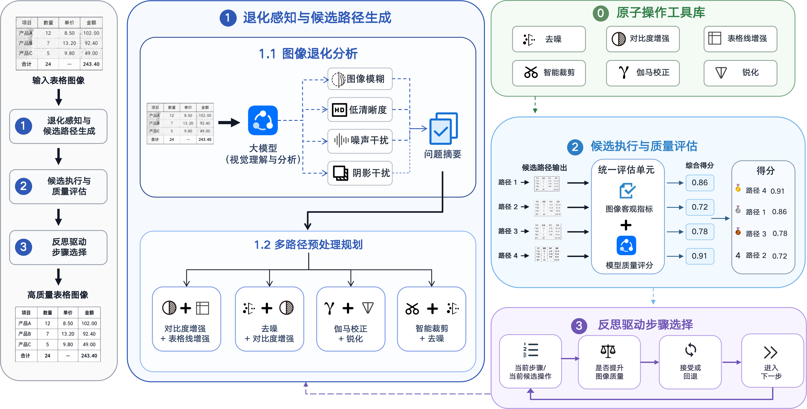
主要研究内容—动态感知的表格预处理
① 图像退化问题感知
大模型识别噪声、模糊、阴影、对比度不足与边界冗余等退化类型。
② 候选链生成与并行执行
自动生成多条操作链（去噪/增强/锐化/裁剪等），并与原图共同比较。
③ 综合评分优选结果
融合客观质量指标与大模型语义评分，输出更利于结构识别的图像。
阶段结论
预处理对 TEDS-Struct 改善更稳定，验证了“结构可恢复性优先”的价值。
由固定预处理转向“问题感知—候选生成—并行比较—最优选择”的自适应流程

Slide 5


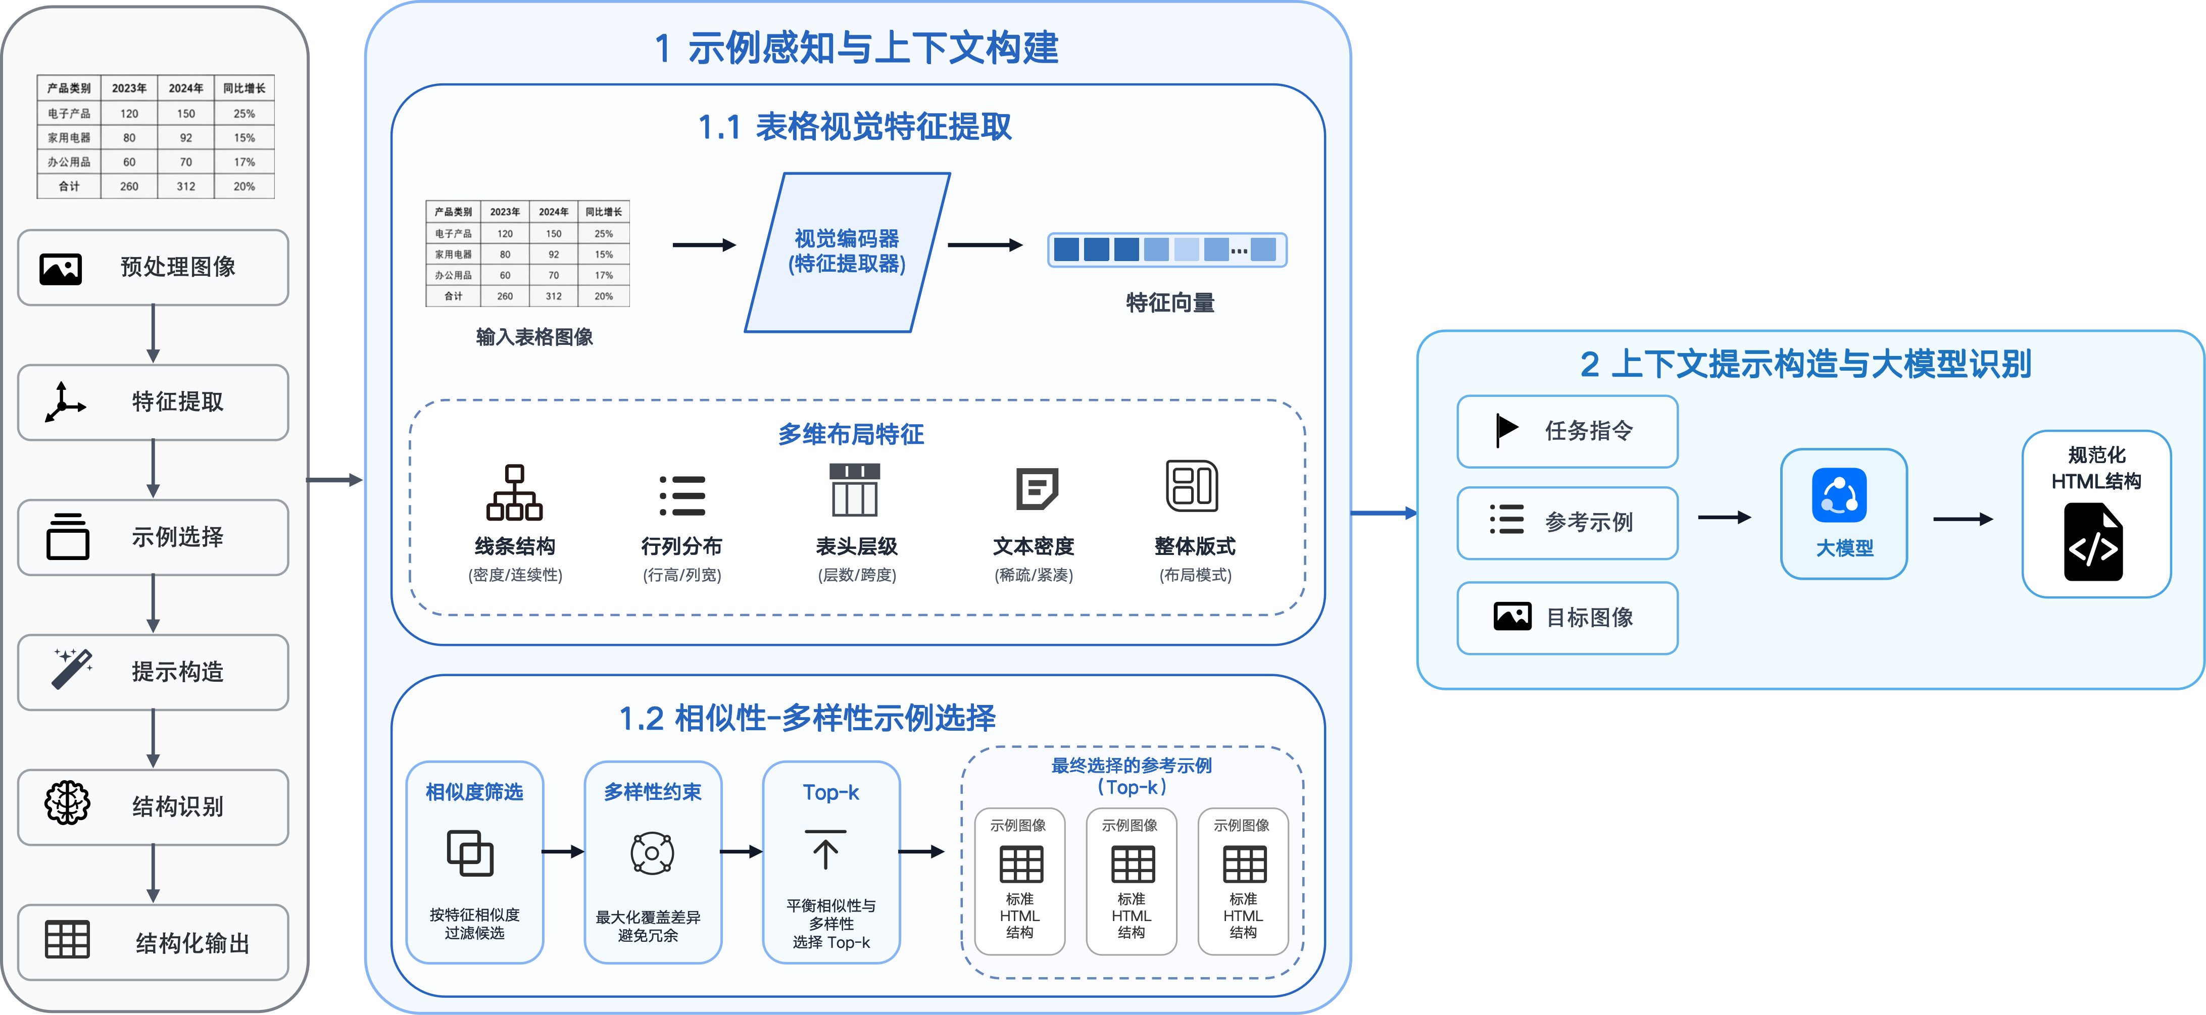
主要研究内容—上下文学习驱动的表格识别引擎
① 特征提取与示例检索
提取表格视觉特征，按相似度筛选示例，并兼顾示例多样性以降低过拟合风险。
② 提示构造引导结构生成
组织任务指令与参考示例，驱动大模型输出表格结构；异常时进入校验与有限重试。
③ 结构化解析与结果修复
输出 HTML 表格并解析单元格内容，形成内容矩阵与明细结果，支撑后续修复与展示。
阶段判断
以“特征—示例—提示—生成—解析”为主链路，提升复杂表格结构恢复与内容组织能力
上下文学习在复杂表格场景中已验证可行，核心瓶颈聚焦于示例匹配与复杂跨度恢复。

Slide 6


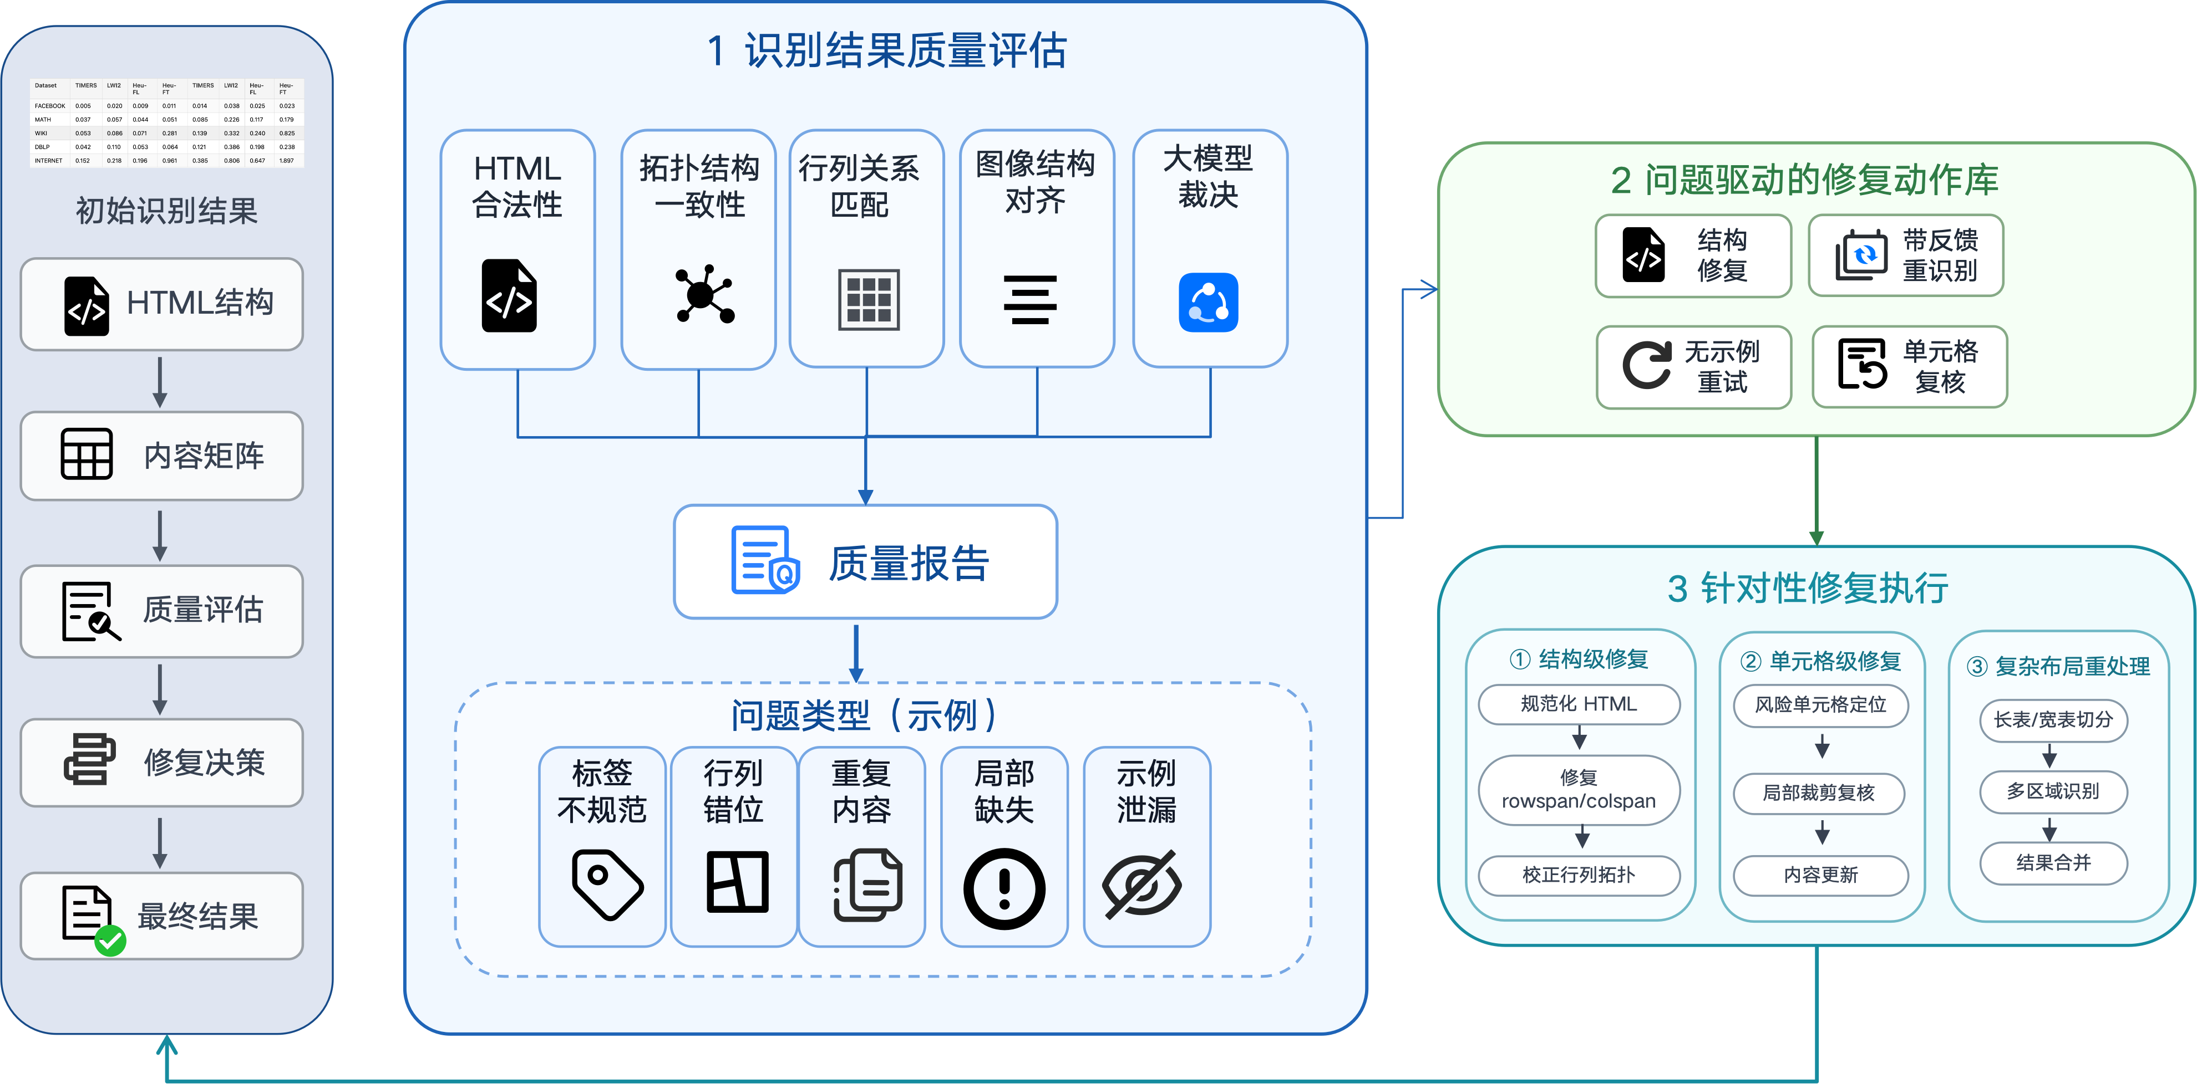
主要研究内容—质量评估后处理框架
① 多维质量评估
从结构合法性、拓扑一致性、图像对齐与内
容质量等维度生成评估报告。
② 反馈驱动修复与重识别
针对异常类型触发结构修复、带反馈重识别与无示例重试，降低单次生成波动。
③ 局部细化与拆分合并
支持单元格级细化、区域拆分识别与结果合并，
增强复杂布局处理能力。
结论
流程重点：评估单元先判定问题类型，再选择修复动作并
回流重评分，形成闭环优化。
后处理模块将系统由“单次预测”升级为“可校验、可纠偏”的闭环决策框架。

Slide 7


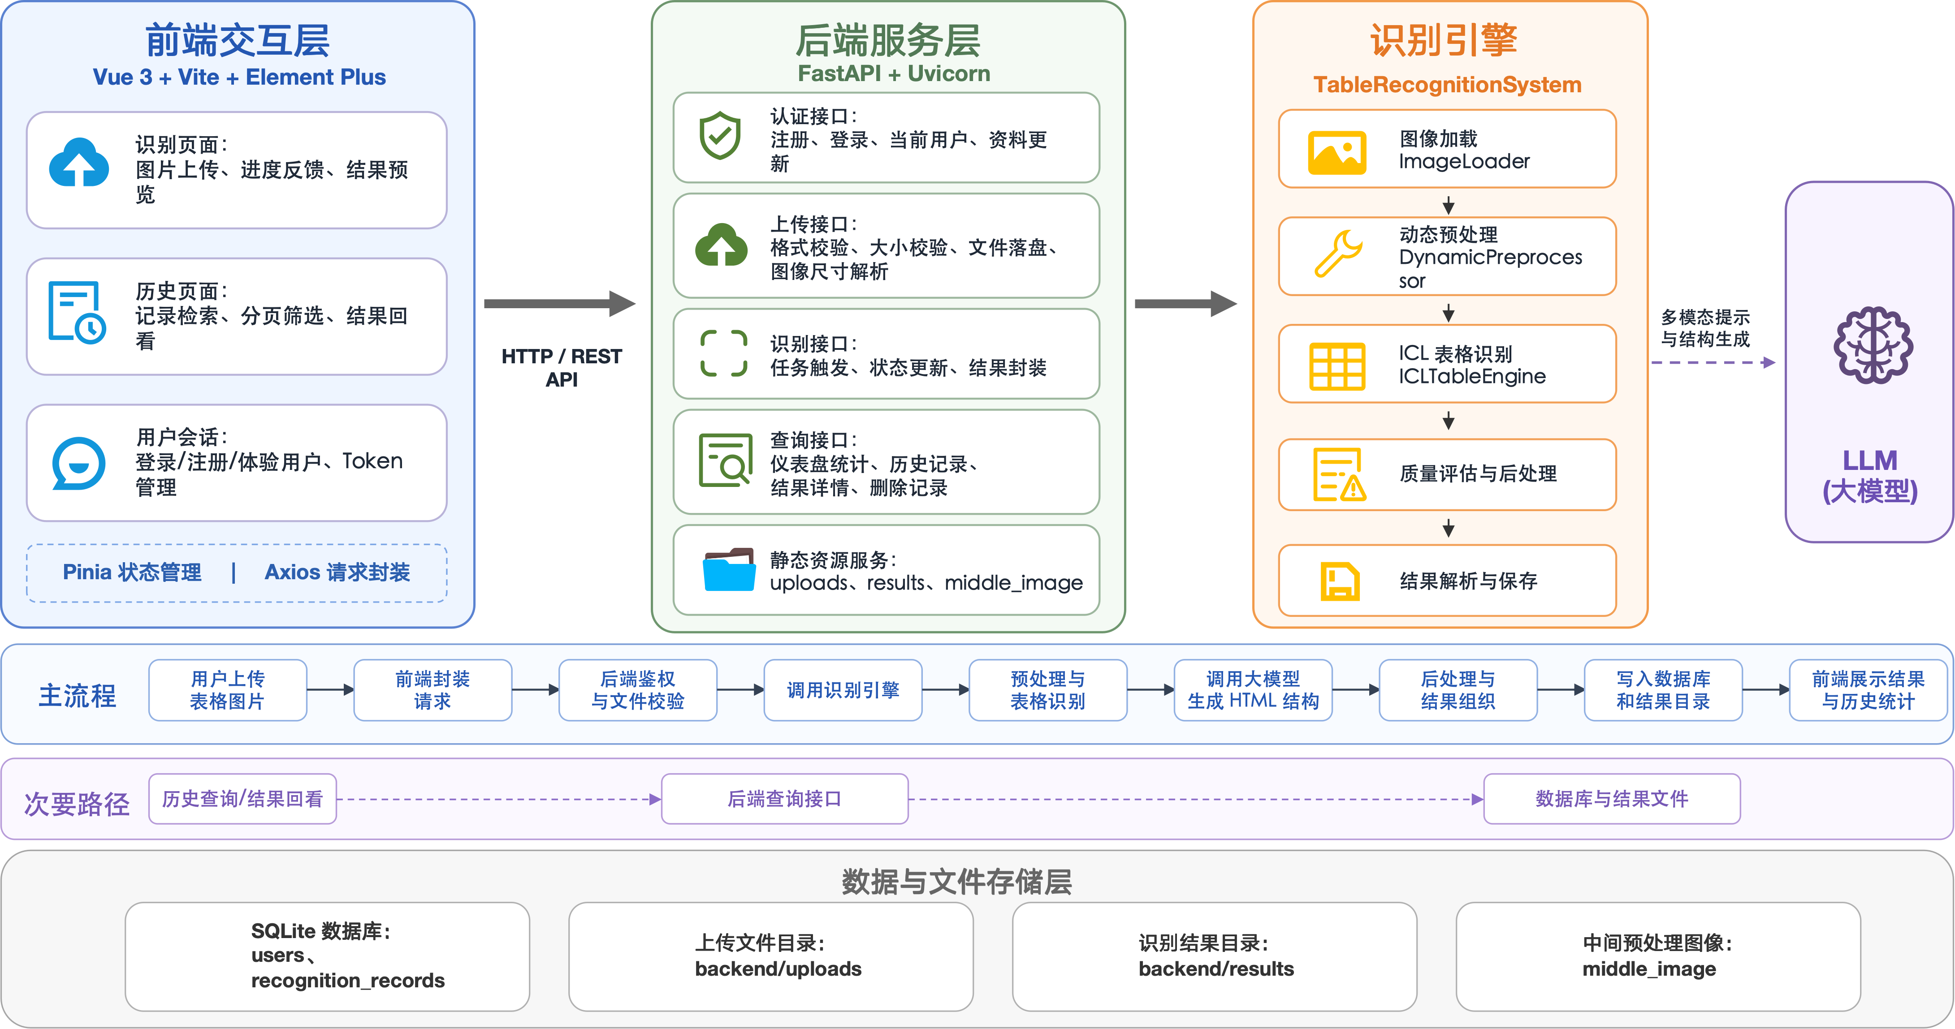
主要研究内容—大模型表格识别决策框架
① 前端层：交互与展示
支持文件上传、结果查看、历史记录管理与
结果下载。
② 后端层：任务调度与持久化
接收请求并调度识别流程，负责结果保存、
接口返回与状态管理。
③ 算法层：核心识别闭环
统一封装预处理、上下文识别、质量评估
与后处理模块。
结论
系统已具备“输入—识别—展示—导出”
的完整工程化能力。
前端交互、后端服务与算法主流程已完成初步联通。

Slide 8
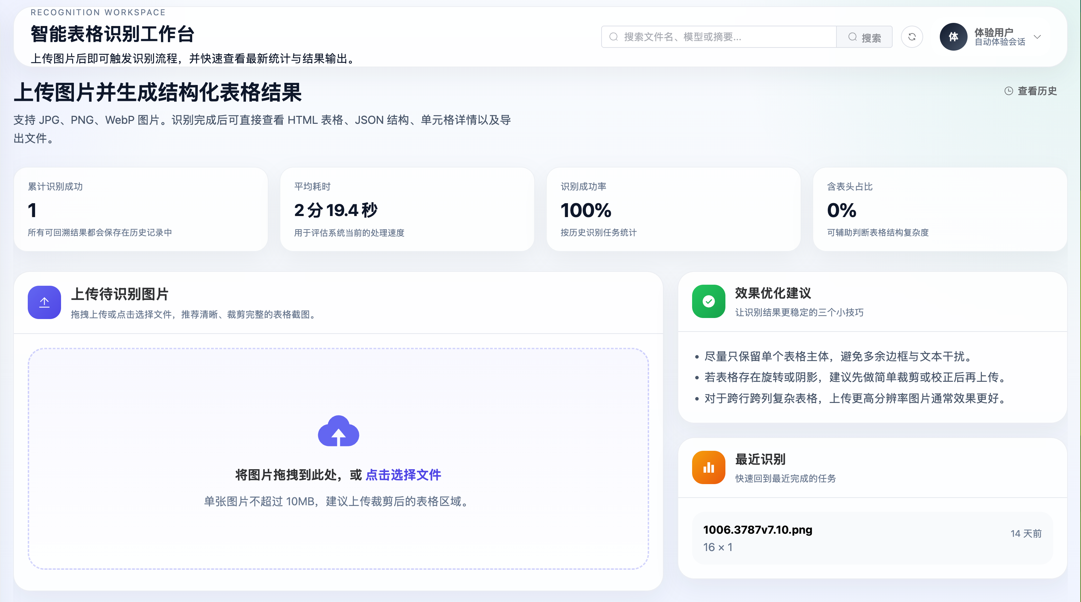
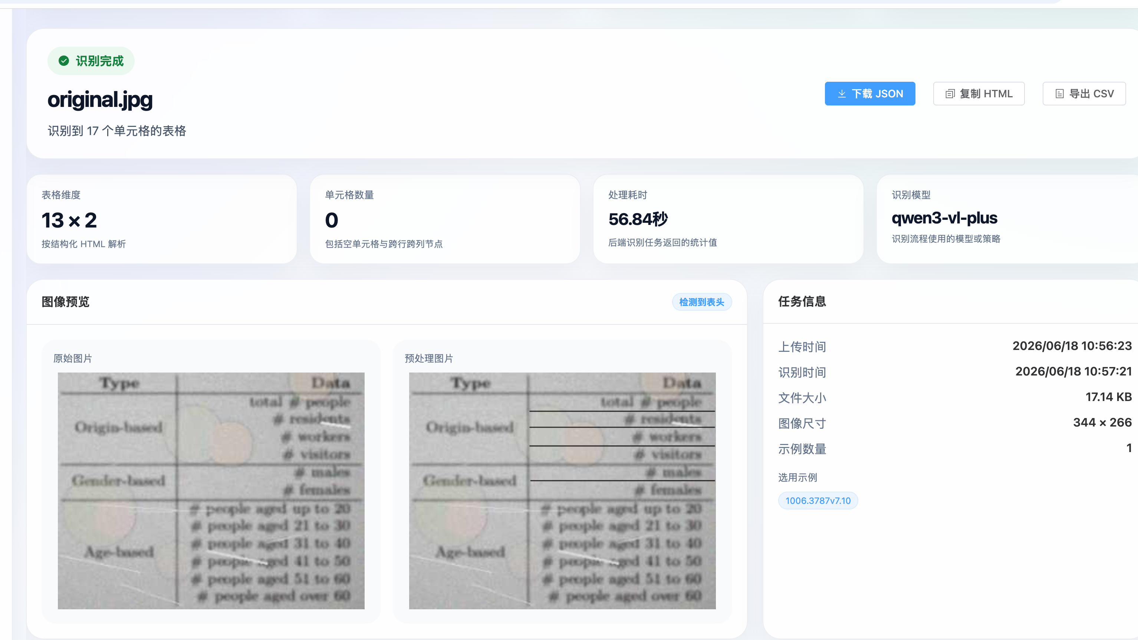
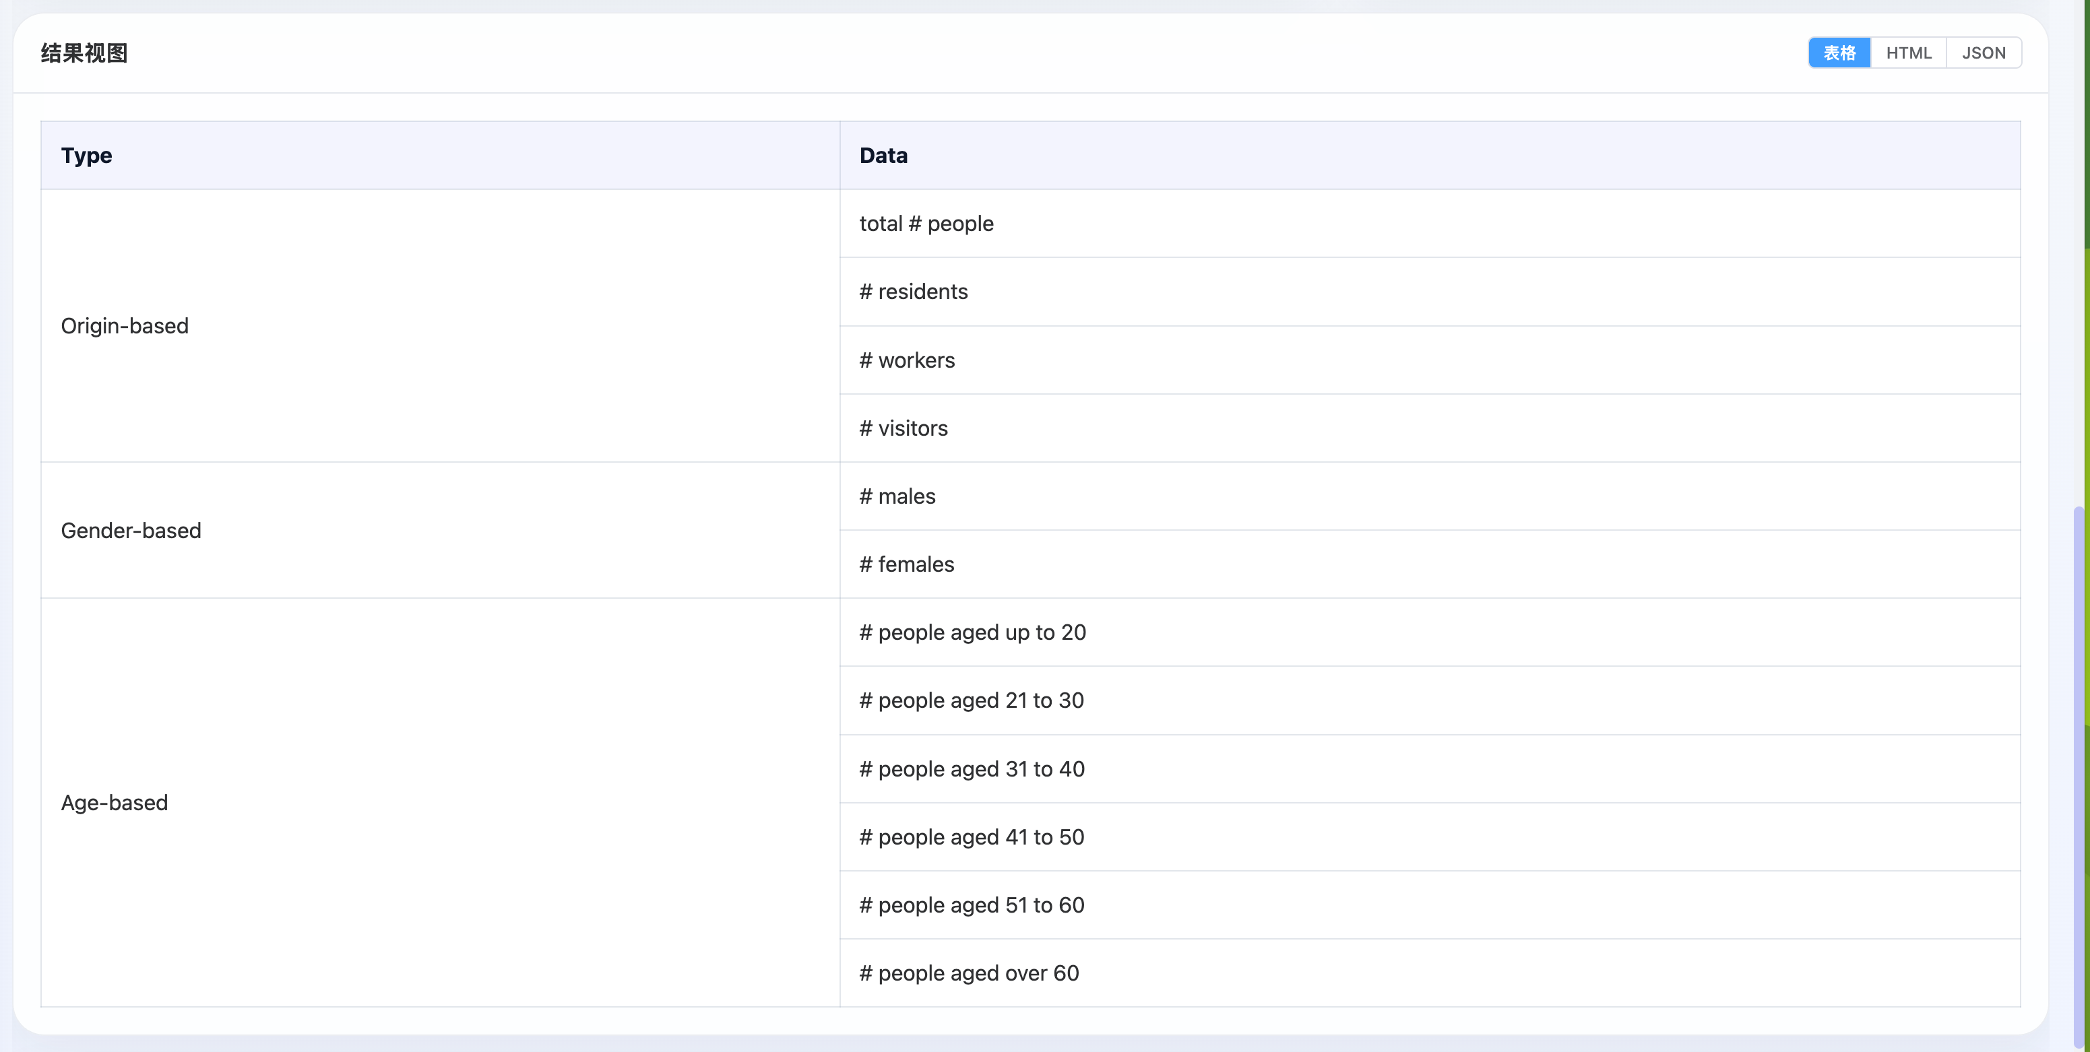
系统展示
主界面
上传图像
查看结果

Slide 9
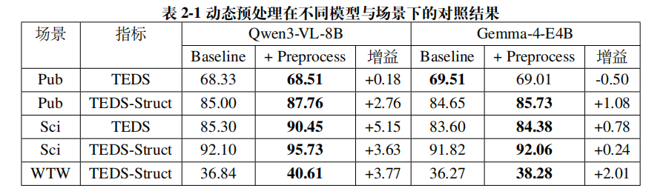
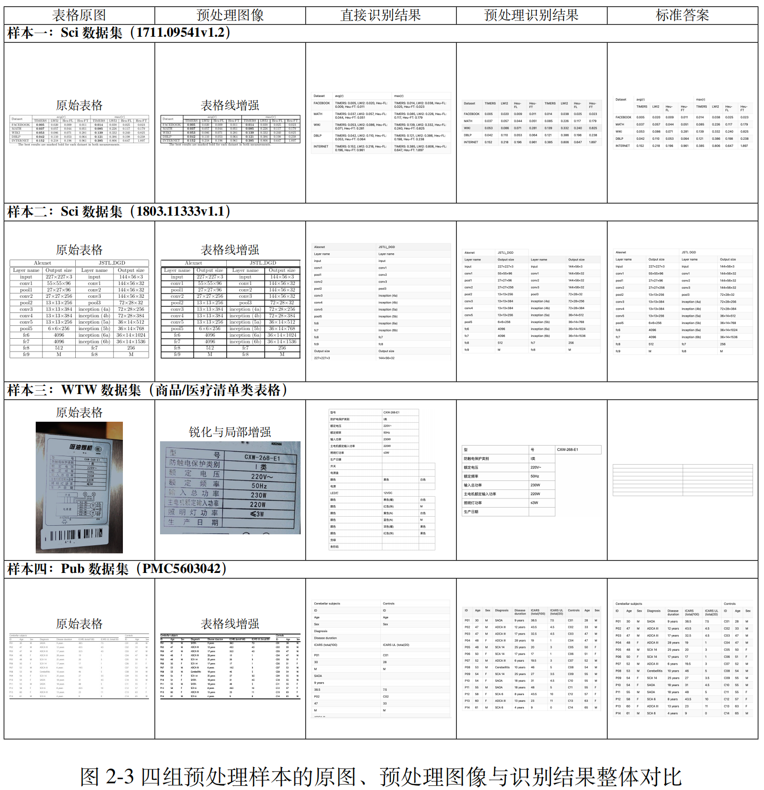
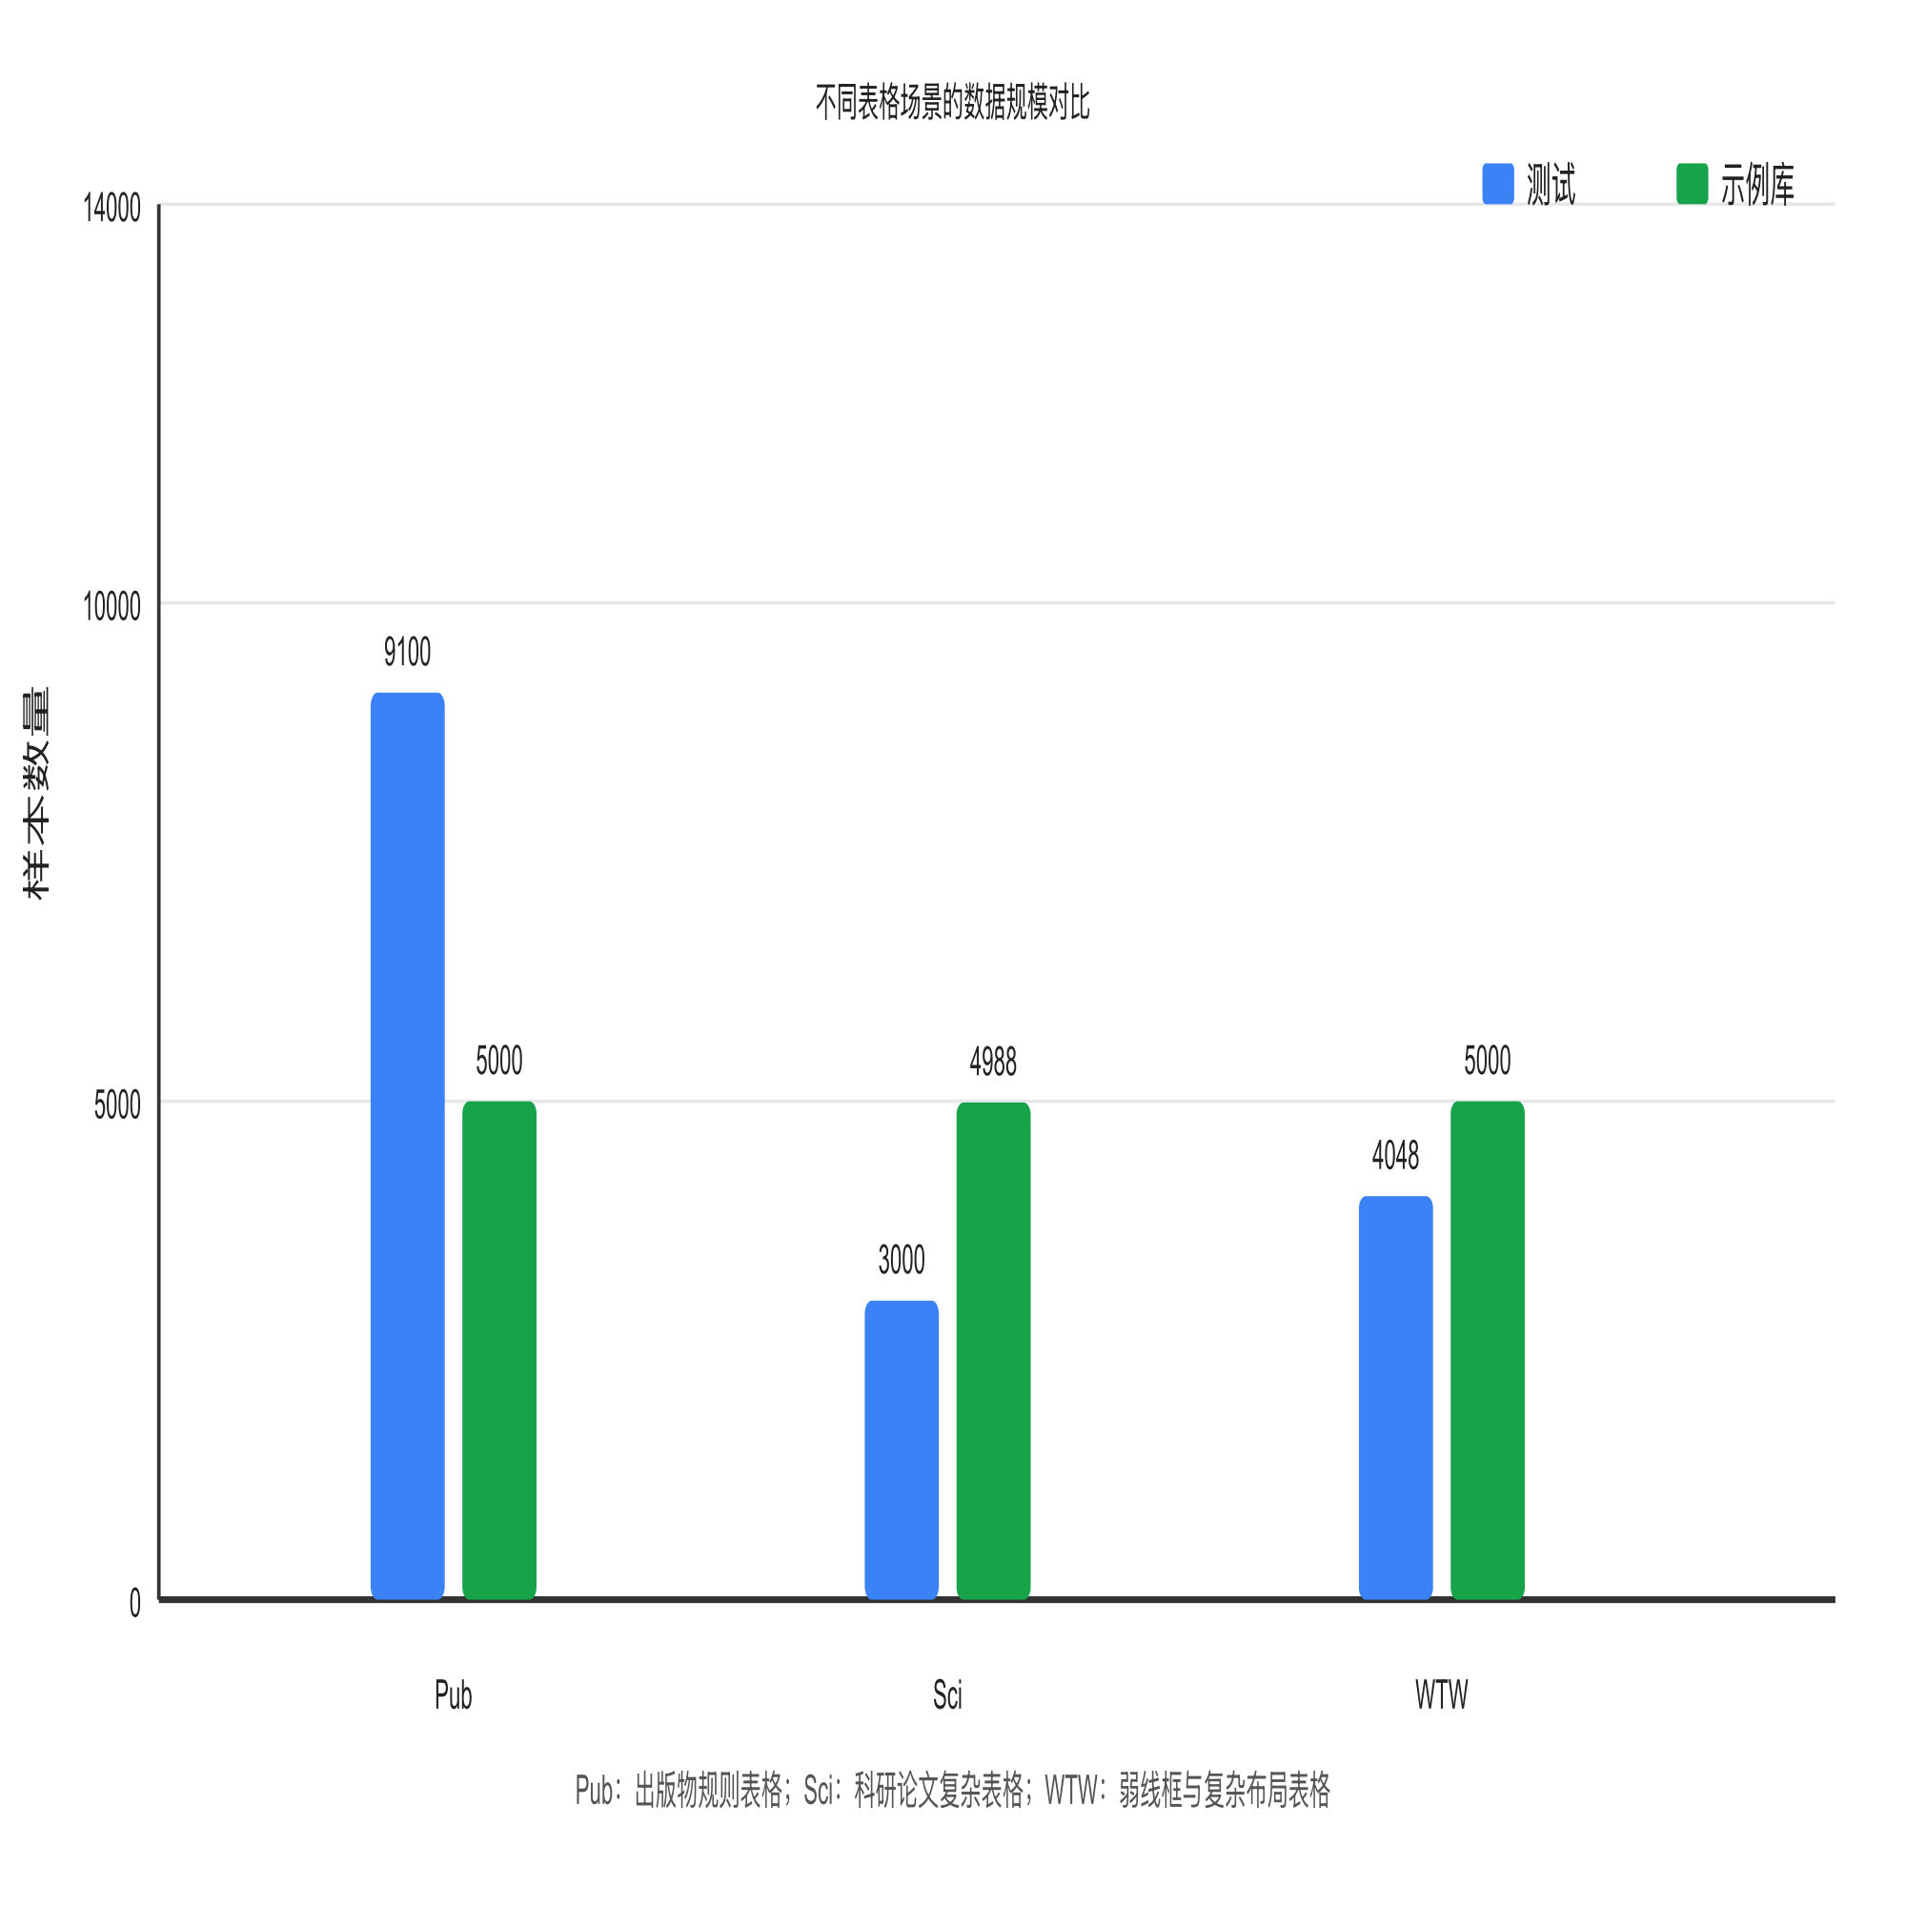
部分实验数据
TEDS（Tree-Edit-Distance-based Similarity）是一种基于树编辑距离的表格相似度指标

Slide 10
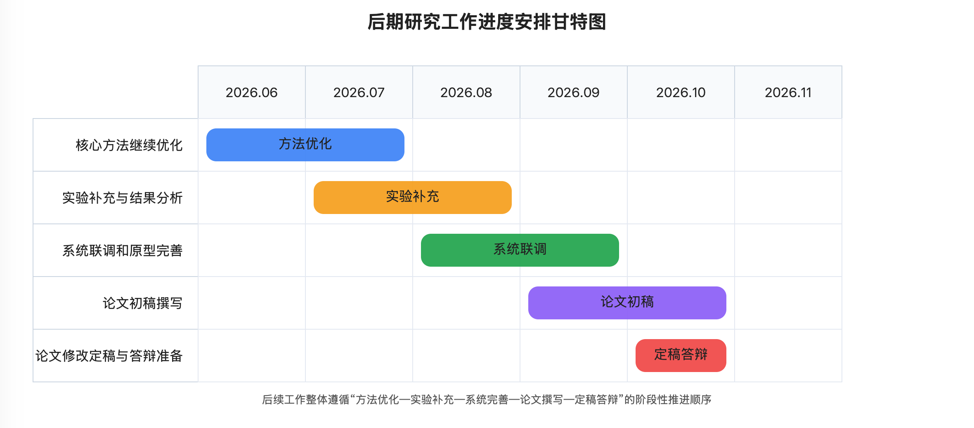
研究进度安排

Slide 11
Thanks!
请各位老师批评指正
Notes:
我的汇报到此结束，敬请各位评委老师批评指正。

